Slide 1
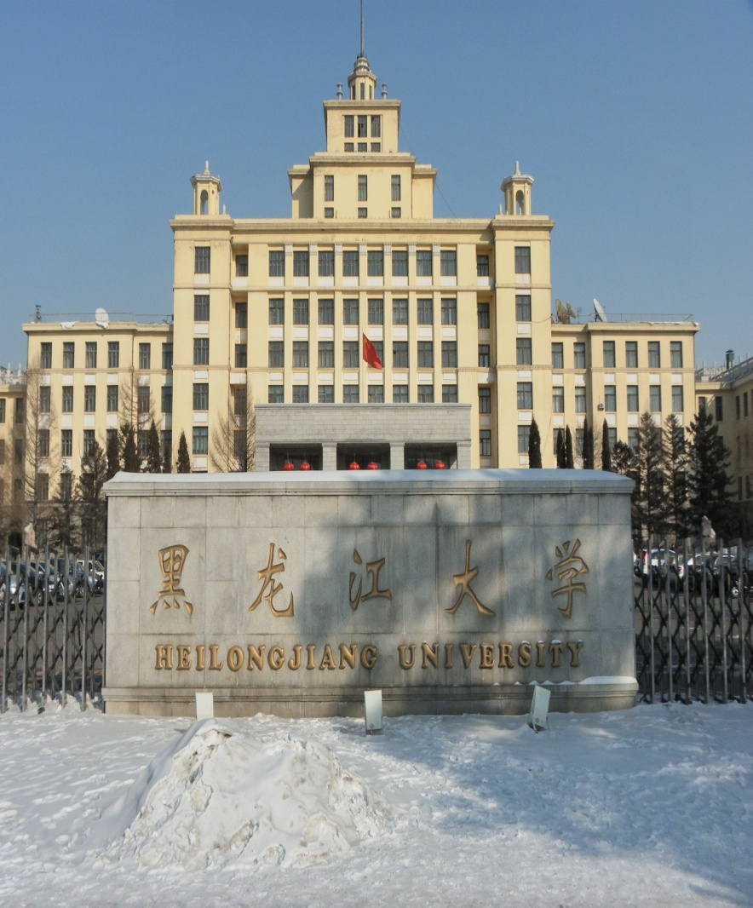
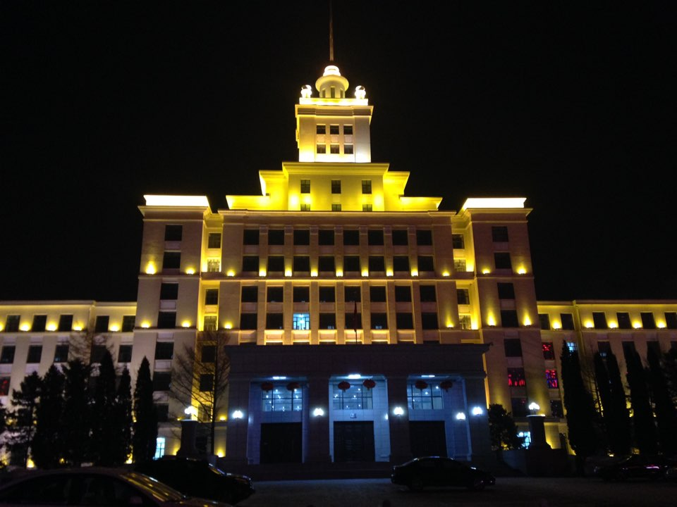
黑 龙 江 大 学

Slide 2
黑 龙 江 大 学

Slide 3
黑 龙 江 大 学

Slide 4
목 차
1.학교 내부
  기숙사
  교 실
  식 당(내)
2.학교 외부
  식당(외)
  지 하
  야시장
  시 내

Slide 5
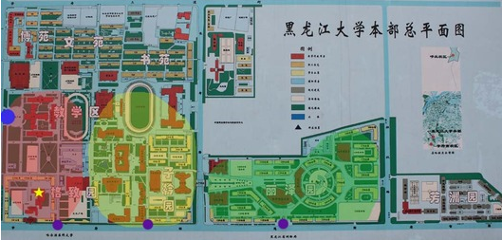
地 图

Slide 6
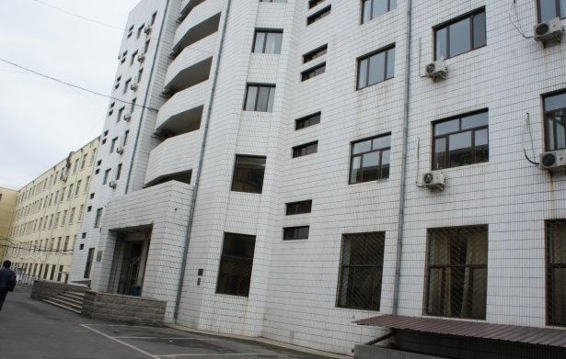
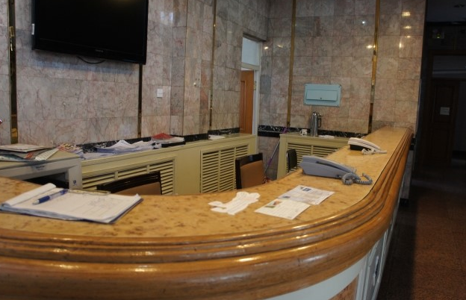
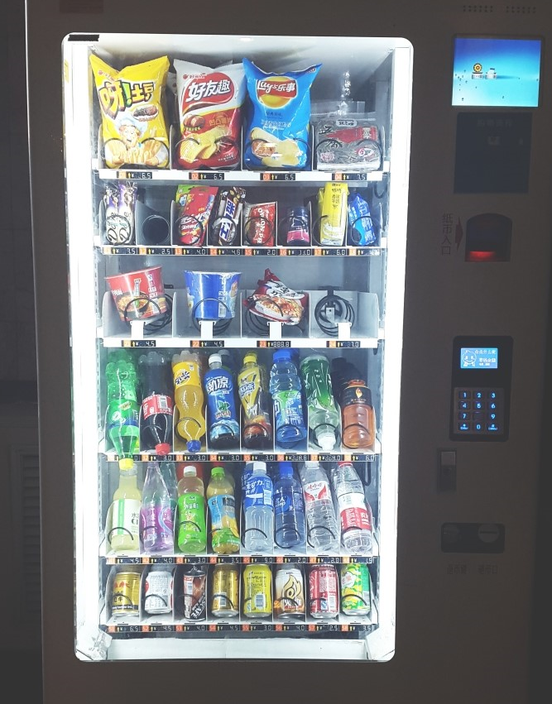
宿 舍
A 区 1号楼

Slide 7
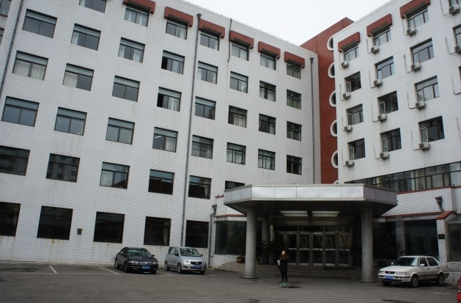
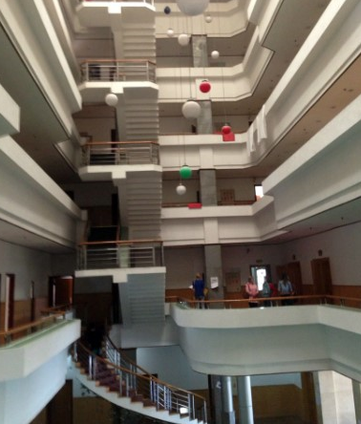
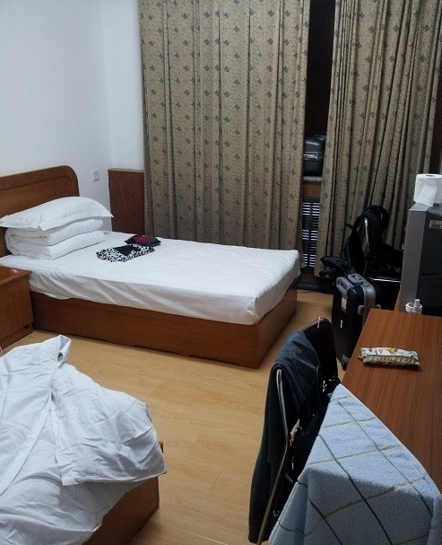
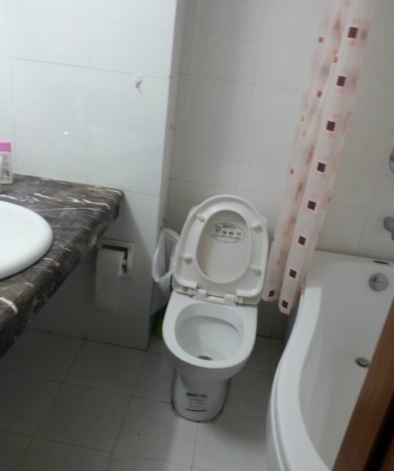
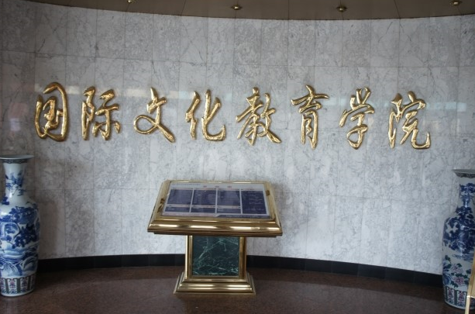
宿 舍
A 区 3号楼

Slide 8
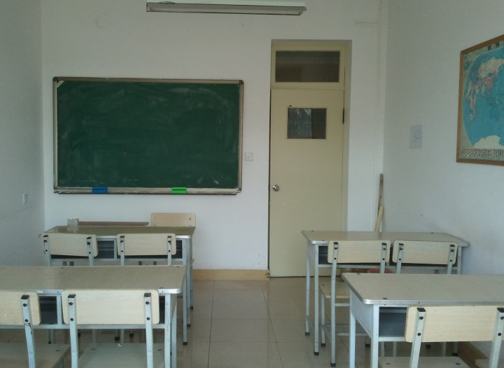
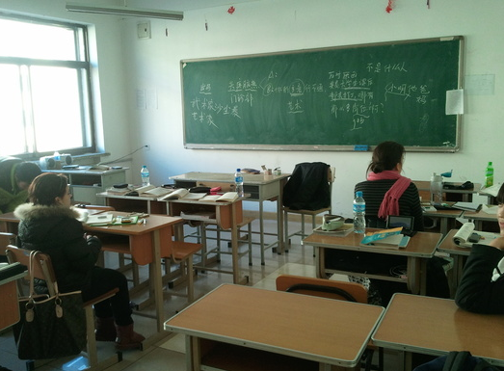
教 室
A 区 3号楼

Slide 9
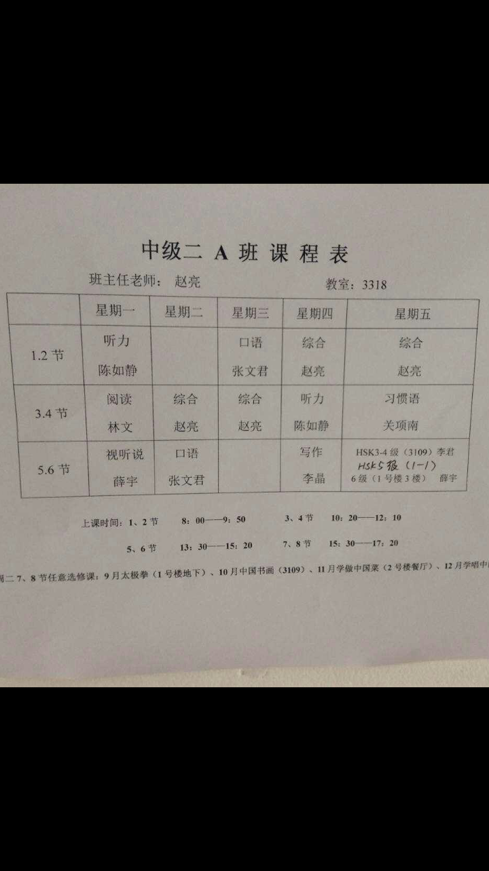
教 室
A 区 3号楼
수업: 아침8:00 시작
2. 50분씩 수업, 각 10분씩 쉬는 시간
3. 9:50~10:20 30분
쉬는 시간
4. 별도의 HSK반과 태극권, 중국음식 만들기 수업이 있음
5. 반마다 회식비가 나옴

Slide 10
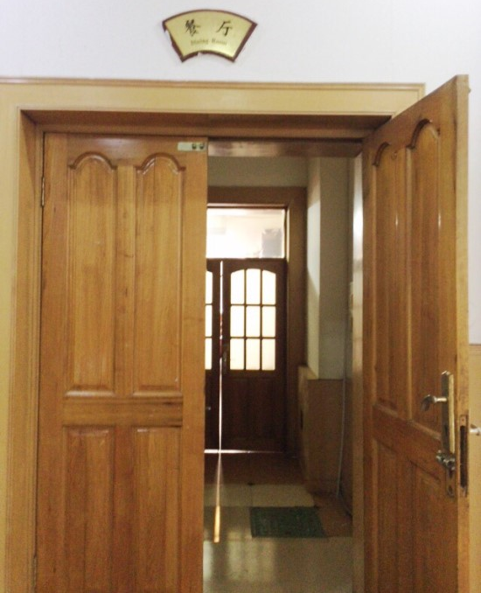
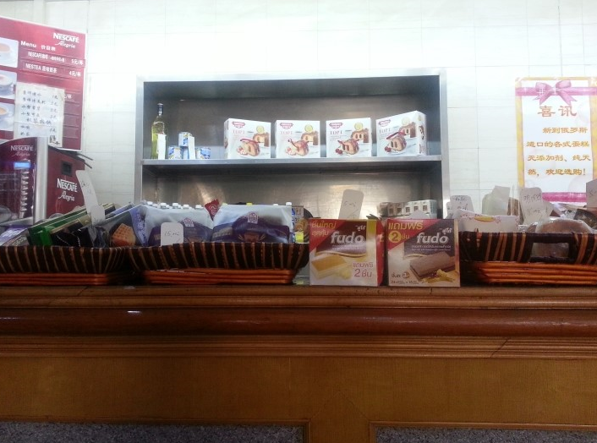
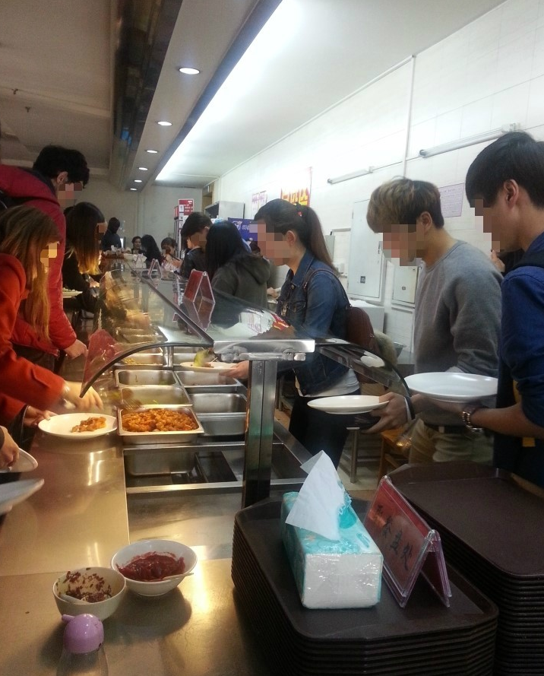
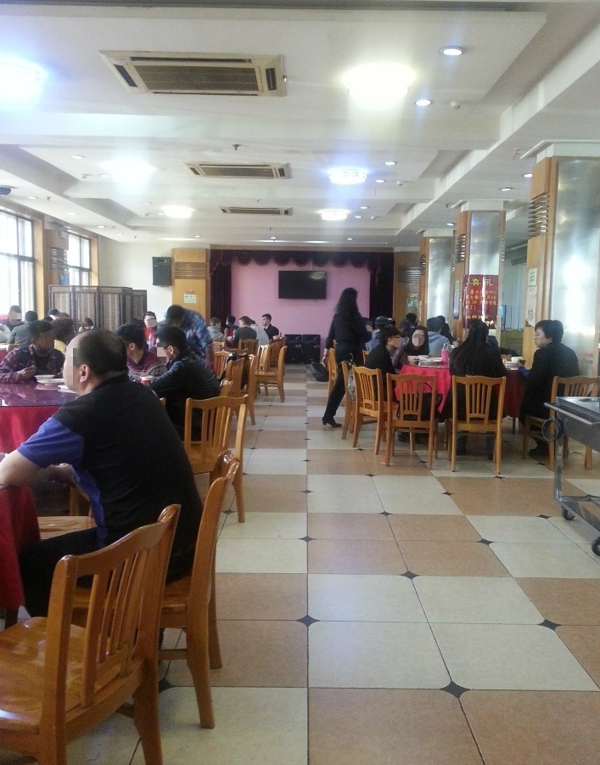
宿 舍
留 学 生 食 堂

Slide 11
宿 舍
留 学 生 食 堂
TIP
1. 라면 6위안(약 1200원)
-계란 추가 시 7위안(약1400원)
2. 이용시간
아침: 7:00~8:00
점심: 11:30~12:30
저녁: 16:30~17:30
학생증. 현금 둘 다 가능

Slide 12
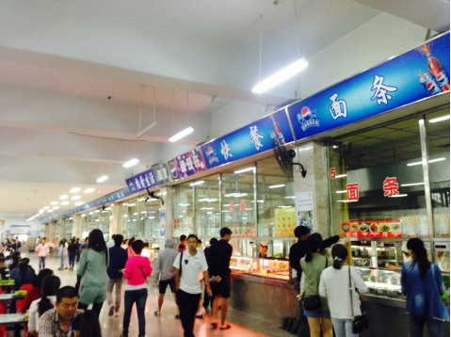
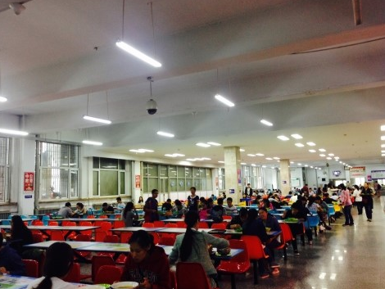
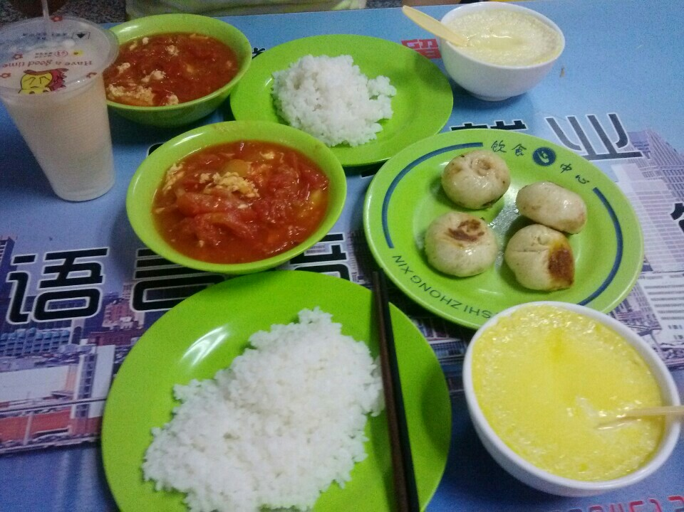
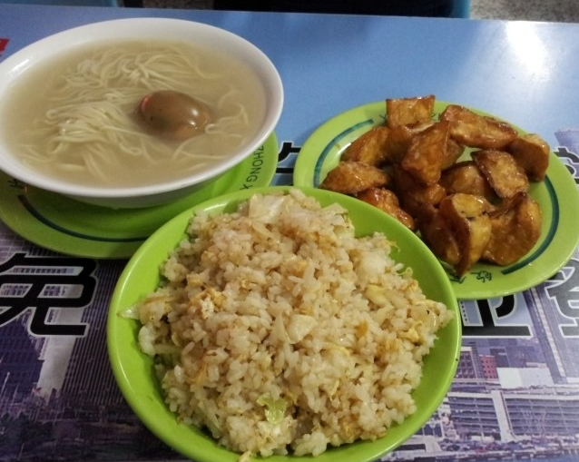
A 区 学 生 食 堂

Slide 13
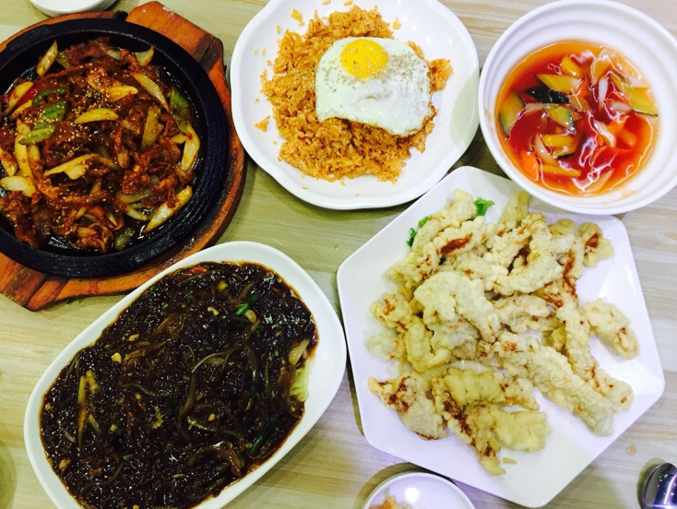
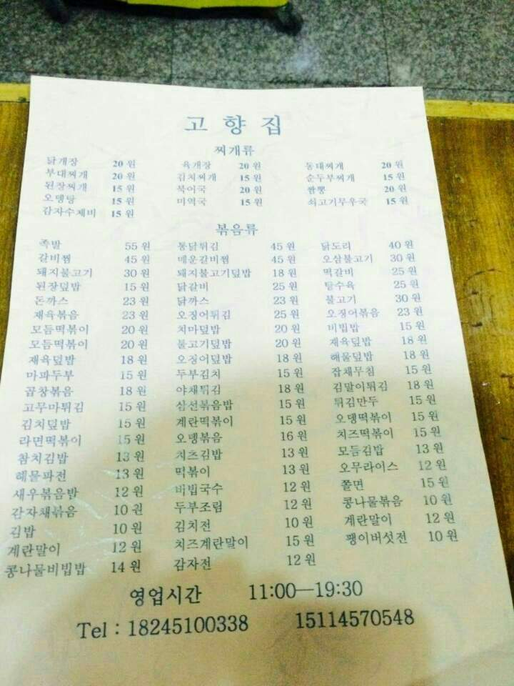
饭 馆
한 국 관
고 향 집

Slide 14
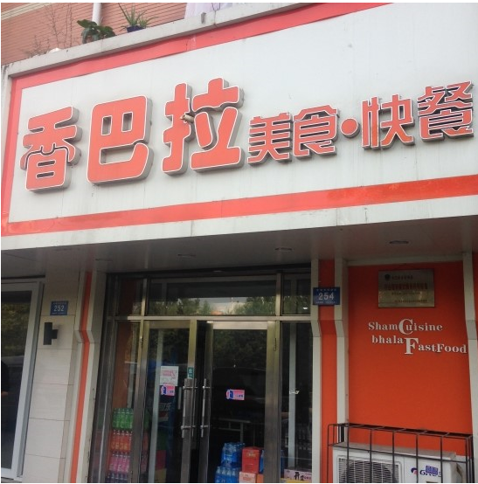
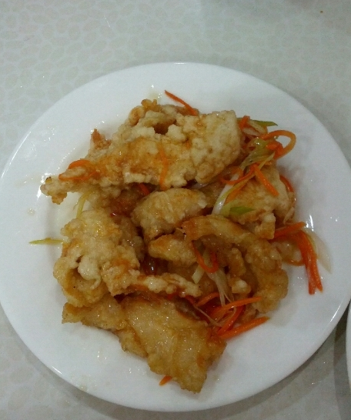
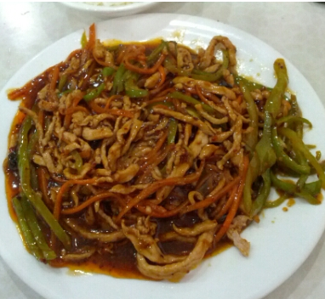
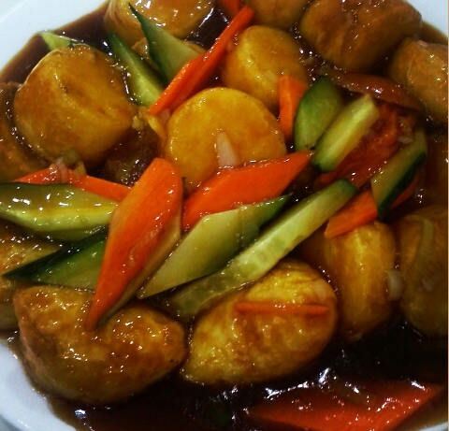
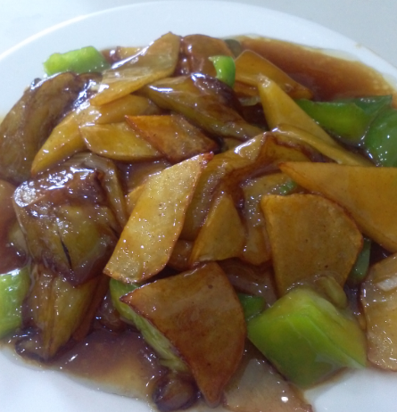
饭 馆

Slide 15
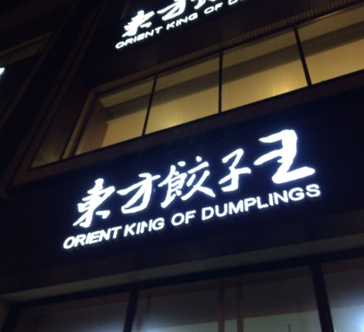
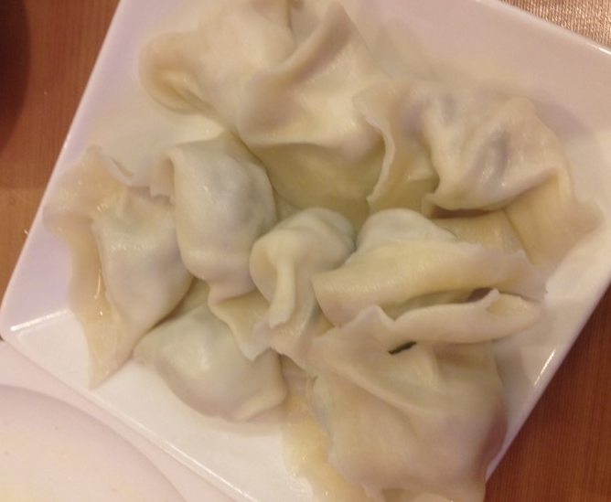
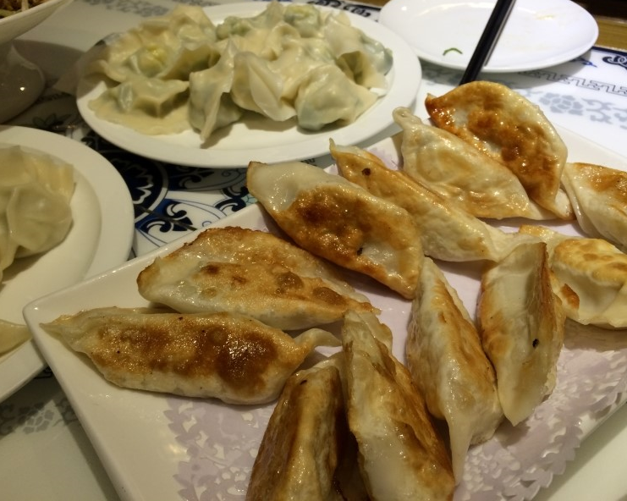
饭 馆

Slide 16
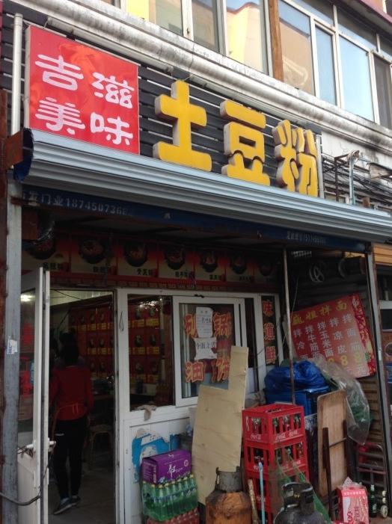
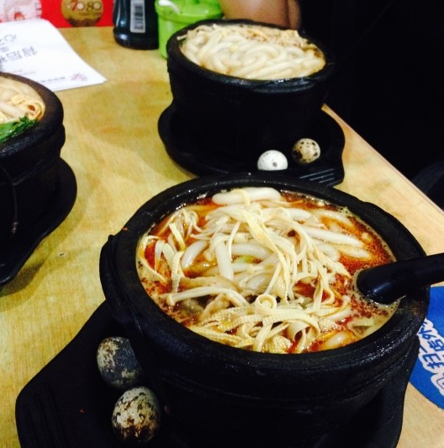
饭 馆

Slide 17
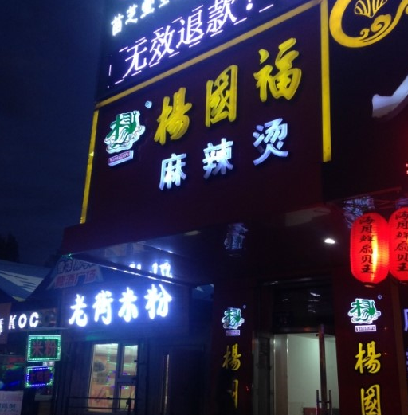
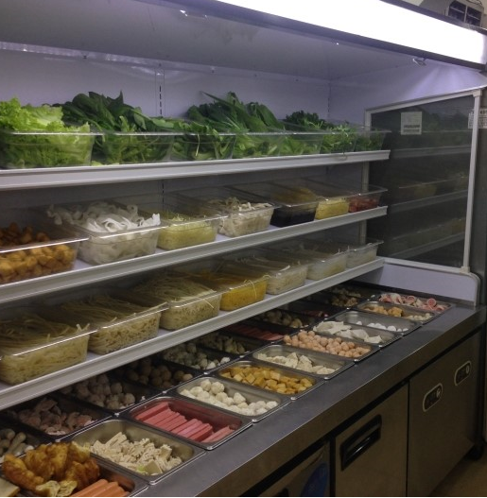
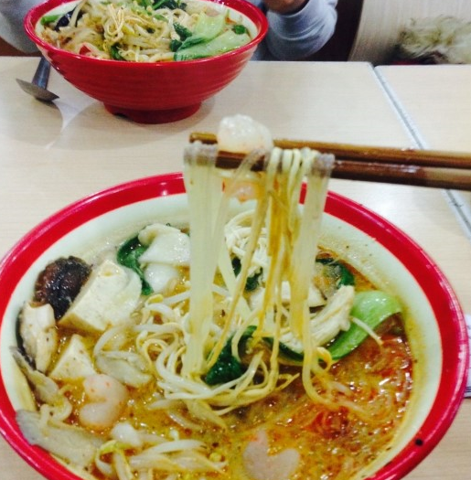
饭 馆

Slide 18
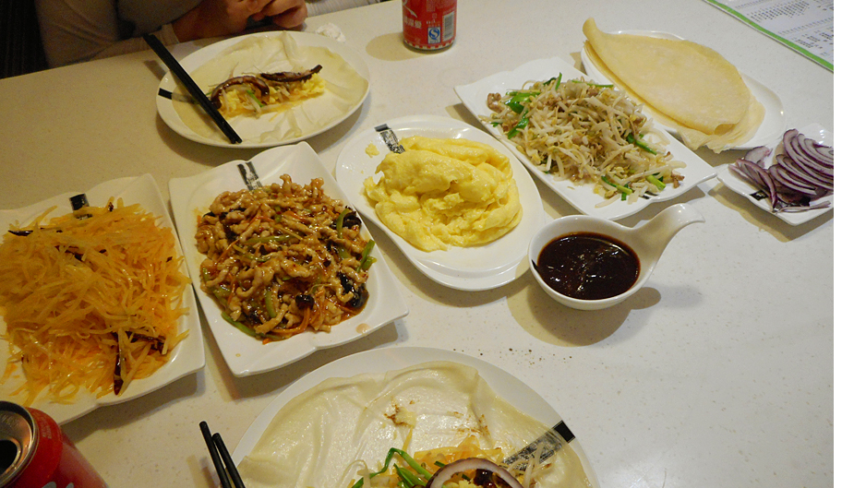
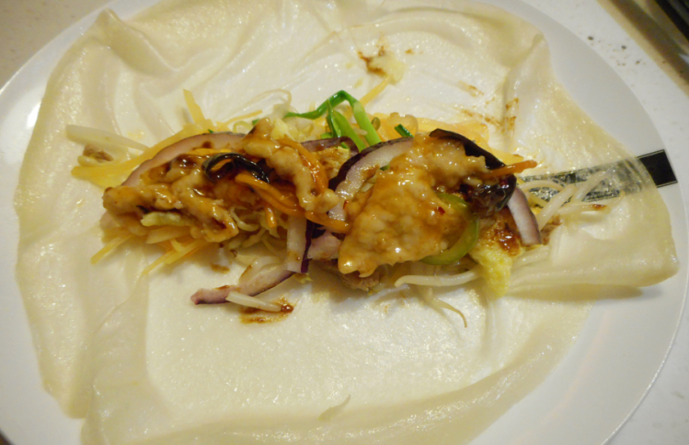
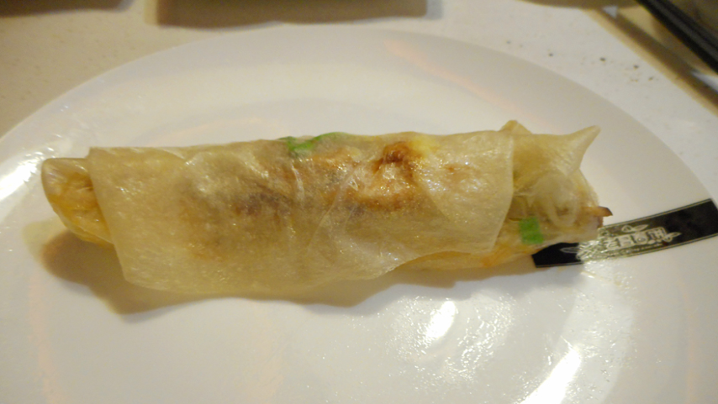
饭 馆

Slide 19
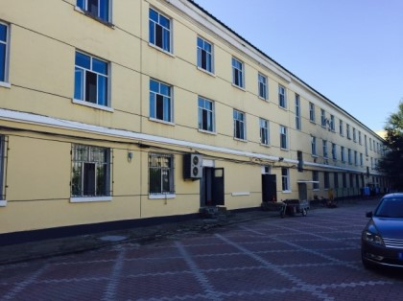
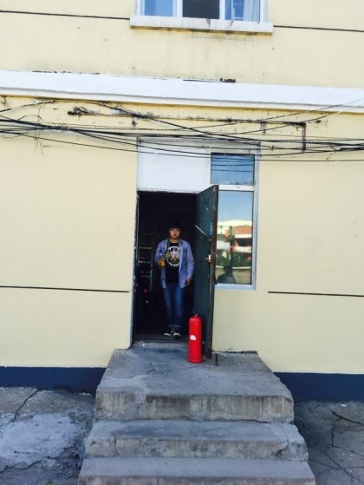
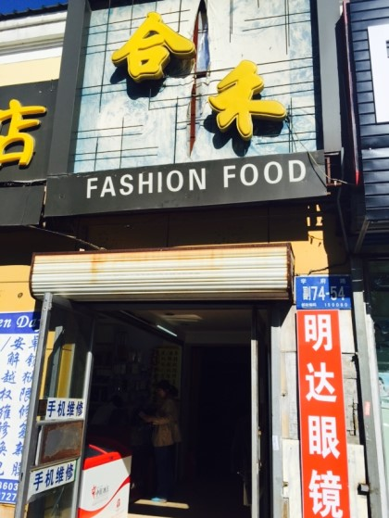

Slide 20
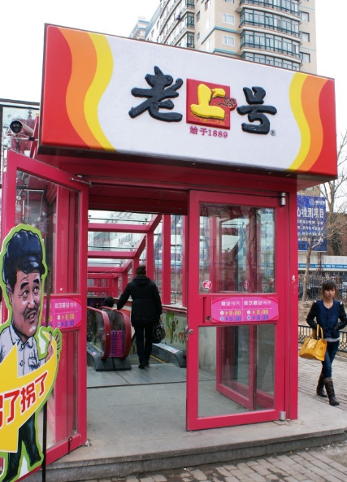
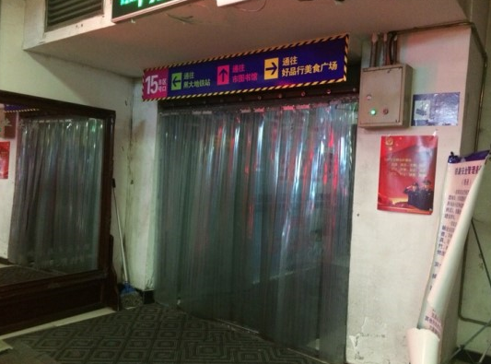
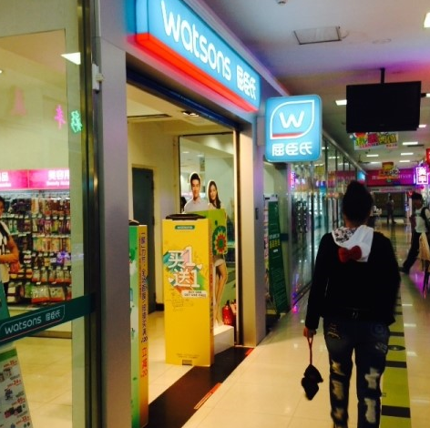
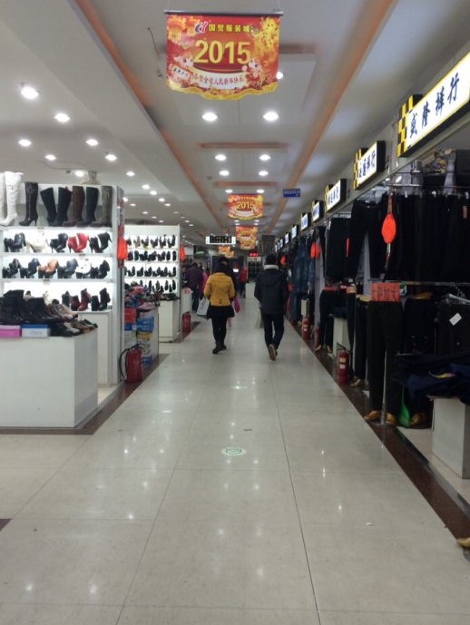
地 下

Slide 21
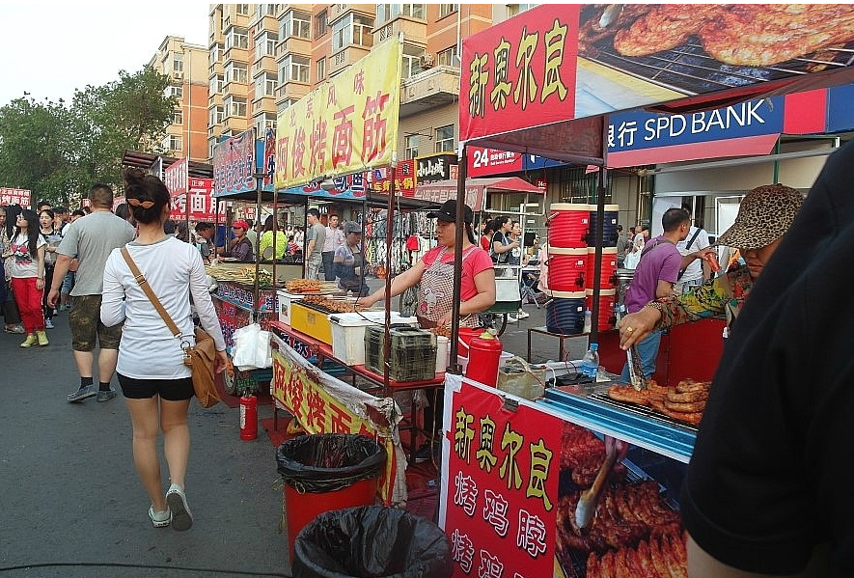
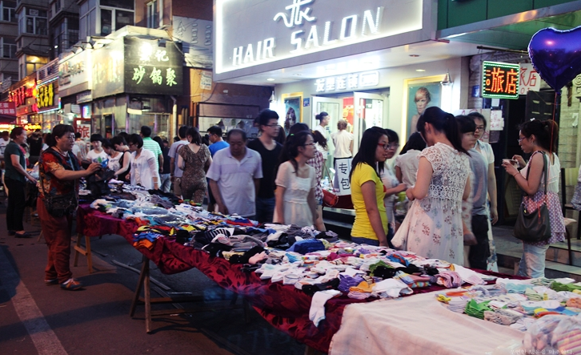
夜 市

Slide 22
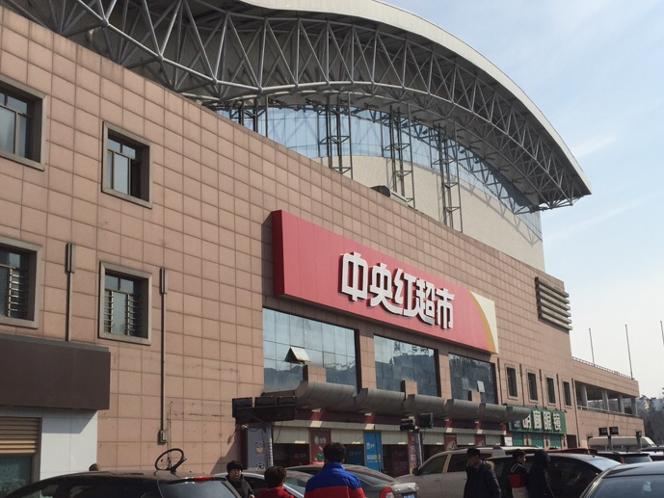

中 央 红 超 市

Slide 23


市 内
中 央 大 街

Slide 24


市 内
索 非 亚 教 堂

Slide 25





市 内
太 阳 岛

Slide 26



市 内
哈 尔 滨 冰 雪 大 世 界

Slide 27

视 频

Slide 28
카 카 오 톡 아 이 디
박세진 shizhen1128
이하영hahaha6176
김보람qhfkawl

Slide 29

谢 谢

